Slide 1

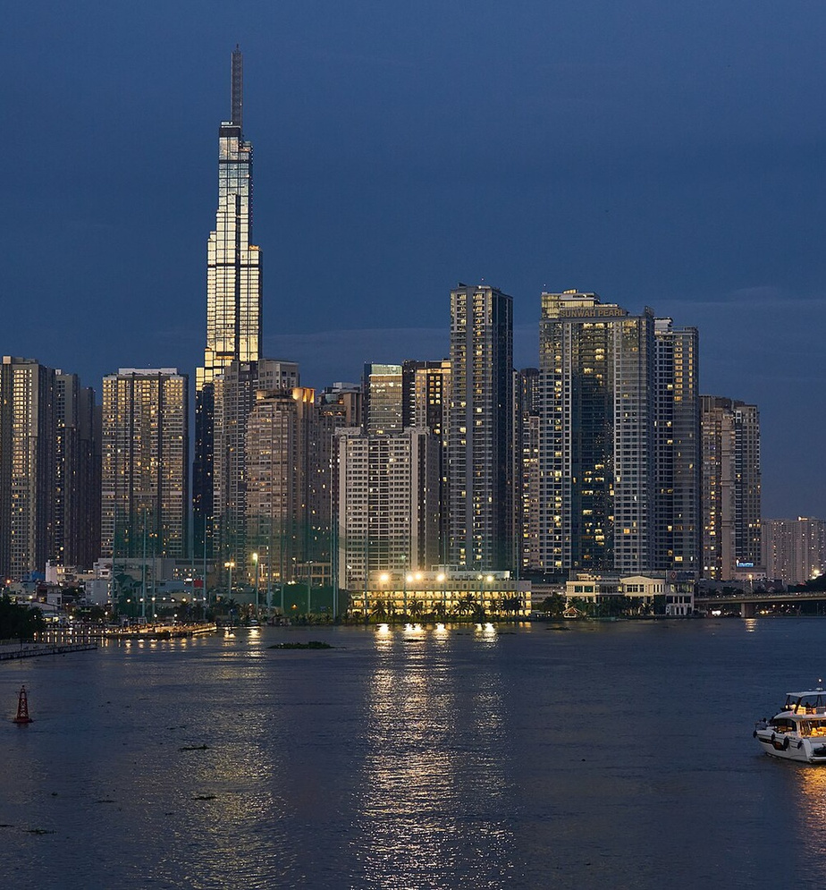
KINH TẾ CHÍNH TRỊ MÁC – LÊNIN (MLN122) • MỤC 5.1 & 5.2
KINH TẾ THỊ TRƯỜNG
ĐỊNH HƯỚNG XHCN &
BÀI TOÁN NHÀ Ở ĐÔ THỊ
Giải quyết Tình huống CQ7: Bản chất mô hình Việt Nam, ranh giới can thiệp hợp pháp & hệ công cụ kinh tế điều hòa lợi ích
• Phạm vi lý luận: Mục 5.1 & 5.2 (Giáo trình 2021, tr. 169–196)
• Cập nhật pháp lý mới nhất: Luật Nhà ở 2023 (Điều 83, 85), Nghị định 136/2026/NĐ-CP (07/4/2026) & CV 5340/NHNN-CSTT (H2/2026)
• Nhóm thực hiện: Nhóm 4
Ảnh thật: Khu cao ốc ven sông Sài Gòn, TP.HCM | Nguồn: Wikimedia Commons (CC BY-SA 4.0)

Slide 2

Slide 2 / 15
Tình huống CQ7: Giấc mơ an cư người trẻ — Phép tính tĩnh 67 năm?
10 – 15 tr
Thu nhập SV mới ra trường tại đô thị
Thu nhập BQ lao động cả nước 9T/2026 đạt 9,1 triệu/tháng (Cục Thống kê). Trừ tiền thuê trọ & sinh hoạt, tích lũy ban đầu mỏng.
108 – 123
tr/m²
Giá chung cư thứ cấp neo ở mức rất cao
Theo số liệu thị trường thứ cấp Q2/2026 (Bộ Xây dựng): bình quân TP.HCM ~108 tr/m², Hà Nội ~123 tr/m²; vượt xa sức mua người trẻ.
Lưỡng nan
Chính sách
Bài toán điều tiết của Nhà nước
Thiếu điều tiết thì vốn dồn vào phân khúc lãi cao; nhưng tùy tiện ép DN bán dưới chi phí lại vi phạm quy luật thị trường & pháp luật!
Ảnh thật: Tân cử nhân tốt nghiệp tại ĐH Luật Hà Nội | Nguồn: Pexels Documentary
Nguồn: Cục Thống kê – Bộ Tài chính (BC 9T/2026); Bộ Xây dựng (Giá bình quân thị trường thứ cấp, BC Q2/2026).

Slide 3
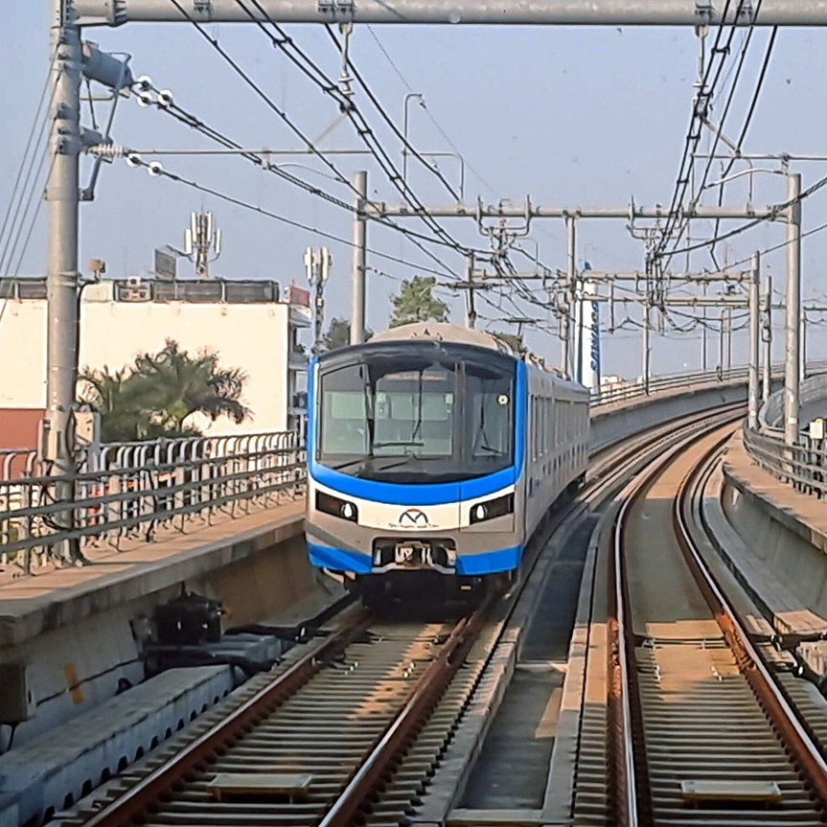
LÝ LUẬN NỀN TẢNG • MỤC 5.1.1 (TR. 169–171)
Slide 3 / 15
Khái niệm Kinh tế thị trường định hướng XHCN ở Việt Nam
1. VẾ 'KINH TẾ THỊ TRƯỜNG'
• Vận hành đầy đủ, đồng bộ theo các quy luật khách quan của kinh tế thị trường:
Quy luật giá trị • Quy luật cung – cầu • Quy luật cạnh tranh.
• Thị trường giữ vai trò trực tiếp phân bổ nguồn lực sản xuất kinh doanh.
2. VẾ 'ĐỊNH HƯỚNG XÃ HỘI CHỦ NGHĨA'
• Có sự quản lý của Nhà nước pháp quyền XHCN, dưới sự lãnh đạo của Đảng Cộng sản Việt Nam.
• Chủ động khắc phục khuyết tật thị trường tự phát, không để phân hóa cực đoan.
MỤC TIÊU ĐÍCH ĐẾN & HÌNH ẢNH GỢI NHỚ
• Xác lập mục tiêu: "Dân giàu, nước mạnh, dân chủ, công bằng, văn minh".
→ Ẩn dụ: Lắp "Động cơ thị trường" mạnh mẽ + "Vô-lăng & hệ thống phanh XHCN" nhân văn!
Ảnh thật: Đoàn tàu Metro số 1 Bến Thành – Suối Tiên tại TP.HCM (02/2025) | Nguồn: Wikimedia Commons
Nguồn lý luận: Giáo trình Kinh tế chính trị Mác – Lênin (Bộ GD&ĐT, 2021, Mục 5.1.1, tr. 169–171).

Slide 4
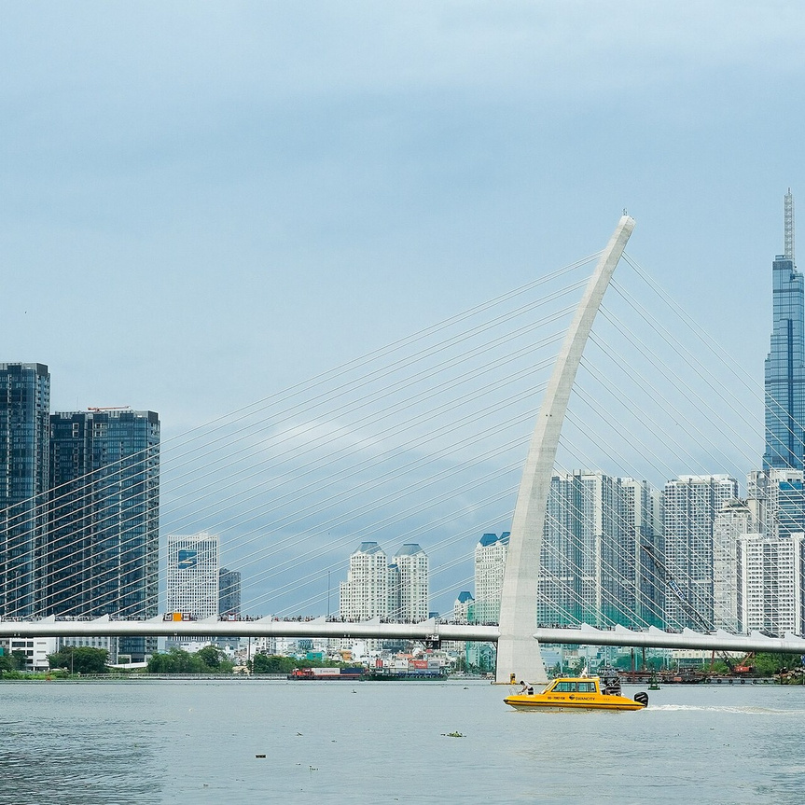
LÝ LUẬN NỀN TẢNG • MỤC 5.1.2 (TR. 171–177)
Slide 4 / 15
Vì sao phát triển KTTT định hướng XHCN là tất yếu khách quan?
1. Phù hợp với tính quy luật phát triển khách quan
• Việt Nam có sẵn điều kiện khách quan của kinh tế hàng hóa: phân công lao động xã hội & đa dạng hình thức sở hữu.
• Phù hợp xu thế hội nhập quốc tế; không thể duy ý chí xóa bỏ thị trường.
2. Tính ưu việt của KTTT trong thúc đẩy sản xuất
• Cơ chế cạnh tranh kích thích đổi mới công nghệ, phân bổ nguồn lực hiệu quả.
• Thực chứng sau Đổi mới 1986: Việt Nam thoát khủng hoảng thiếu lương thực, quy mô GDP vượt 470 tỷ USD.
3. Phù hợp với nguyện vọng của Nhân dân Việt Nam
• Đáp ứng khát vọng làm giàu hợp pháp, tự do kinh doanh năng động của người dân và doanh nghiệp.
• Đồng thời bảo đảm an sinh xã hội, không bỏ rơi người lao động thu nhập thấp.
Ảnh thật: Cầu Ba Son & diện mạo hạ tầng đô thị hiện đại TP.HCM | Nguồn: Wikimedia Commons (CC BY-SA)
Nguồn lý luận: Giáo trình Kinh tế chính trị Mác – Lênin (Bộ GD&ĐT, 2021, Mục 5.1.2, tr. 171–177).

Slide 5
TRẢ LỜI CÂU HỎI 1 • MỤC 5.1.3 (TR. 177–187)
Slide 5 / 15
So sánh 5 đặc trưng: KTTT Tư bản chủ nghĩa vs. KTTT Định hướng XHCN
ĐIỂM TƯƠNG ĐỒNG: Cả hai đều vận hành theo quy luật giá trị, cung – cầu, cạnh tranh và tôn trọng quyền tự do kinh doanh hợp pháp.
5 TIÊU CHÍ (M-S-Q-P-G)
KTTT TƯ BẢN CHỦ NGHĨA
KTTT ĐỊNH HƯỚNG XHCN (VIỆT NAM)
1. Mục tiêu
Lợi nhuận và tích lũy tư bản là động lực quan trọng trong hoạt động sản xuất, kinh doanh.
"Dân giàu, nước mạnh, dân chủ, công bằng, văn minh" — lấy CON NGƯỜI làm trung tâm của phát triển.
2. Sở hữu &
Thành phần KT
Sở hữu tư nhân tư bản giữ vai trò chi phối.
Đa dạng hình thức sở hữu bình đẳng; KT nhà nước giữ vai trò CHỦ ĐẠO, KT tư nhân là ĐỘNG LỰC QUAN TRỌNG.
3. Quan hệ
Quản lý
Nhà nước điều tiết nền kinh tế theo thể chế và chính sách của từng quốc gia.
Nhà nước pháp quyền XHCN (của dân, do dân, vì dân) quản lý dưới sự lãnh đạo của Đảng Cộng sản Việt Nam.
4. Quan hệ
Phân phối
Phân phối theo lao động, vốn, tài sản và cơ chế thị trường; có tái phân phối thông qua thuế, phúc lợi.
Theo kết quả lao động & hiệu quả kinh tế là CHỦ YẾU; kết hợp theo mức đóng góp vốn và hệ thống AN SINH, PHÚC LỢI.
5. Tăng trưởng &
Công bằng XH
Mức độ kết hợp tăng trưởng với công bằng xã hội phụ thuộc vào chính sách từng quốc gia.
Gắn tăng trưởng kinh tế với tiến bộ và công bằng xã hội NGAY TRONG TỪNG BƯỚC, TỪNG CHÍNH SÁCH phát triển.
Nguồn: Giáo trình KTCT Mác – Lênin (2021, tr. 177–187); đối chiếu khách quan chính sách phúc lợi các nước OECD.

Slide 6
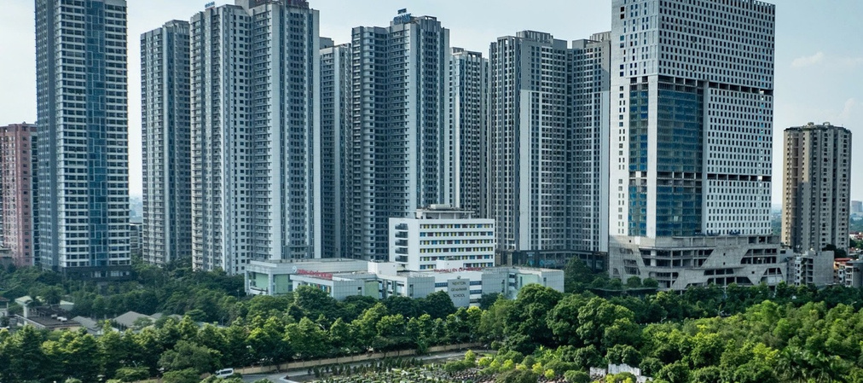
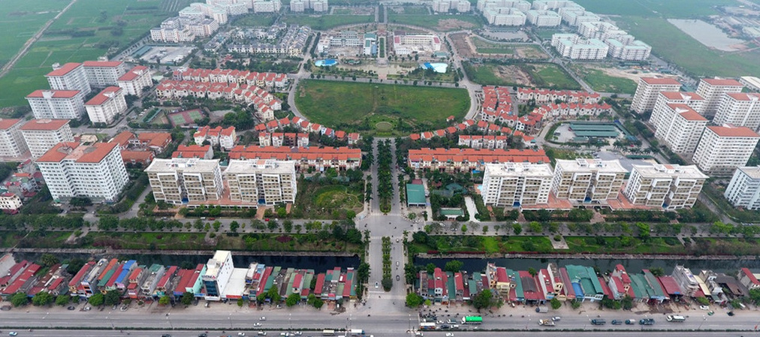
TRẢ LỜI CÂU HỎI 1 • LIÊN HỆ TRỰC TIẾP TÌNH HUỐNG CQ7
Slide 6 / 15
Khác biệt bản chất nhìn từ bài toán điều tiết nhà ở đô thị
Ảnh thật: Cụm chung cư thương mại cao tầng tại Hà Nội | Nguồn: Báo Tuổi Trẻ
Ảnh thật: Khu đô thị NOXH Đặng Xá – Gia Lâm, Hà Nội | Nguồn: Viglacera – Bộ Xây dựng
KỊCH BẢN CHỈ DỰA VÀO TÍN HIỆU LỢI NHUẬN THỊ TRƯỜNG:
• Khi thiếu chính sách điều tiết, nguồn vốn có xu hướng ưu tiên phân khúc thương mại có tỷ suất lợi nhuận cao.
• Nhu cầu nhà ở thực của nhóm người có khả năng thanh toán thấp chưa được đáp ứng đầy đủ.
• Khoảng cách giữa giá nhà thương mại và thu nhập người trẻ ngày càng nới rộng.
MÔ HÌNH KTTT ĐỊNH HƯỚNG XHCN Ở VIỆT NAM:
• Tôn trọng cơ chế thị trường ở phân khúc thương mại; đồng thời xác định chỗ ở cơ bản là trụ cột an sinh xã hội.
• Không tùy tiện ép doanh nghiệp bán dưới chi phí; kết hợp nghĩa vụ luật định với đòn bẩy khuyến khích kinh tế.
• Nhà nước chủ động kiến tạo thể chế, tín dụng ưu đãi & quỹ NOXH cho người lao động.
Nguồn đối chiếu: Vận dụng Mục 5.1.3 Giáo trình KTCT Mác – Lênin (2021) vào chính sách nhà ở đô thị Việt Nam.

Slide 7
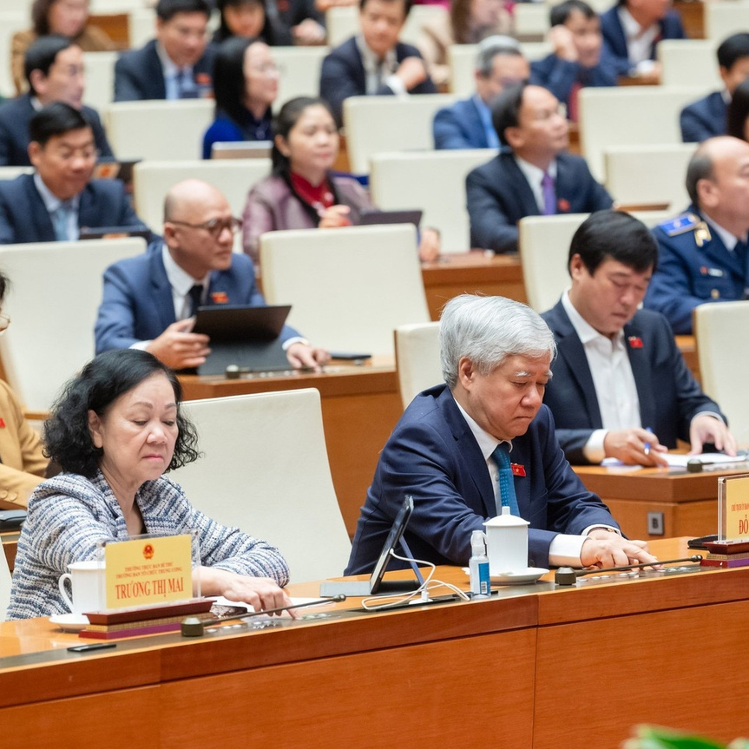
LÝ LUẬN NỀN TẢNG • MỤC 5.2.1 (TR. 187–190)
Slide 7 / 15
Thể chế KTTT định hướng XHCN: "Bộ luật chơi" & 3 điểm nghẽn
THỂ CHẾ KINH TẾ LÀ GÌ?
Là hệ thống luật pháp, cơ chế, chính sách, quy tắc điều tiết hành vi của các chủ thể và các quá trình kinh tế nhằm bảo đảm sự vận hành thông suốt và phát triển theo định hướng XHCN
1. Hệ thống thể chế chưa đồng bộ
Các đạo luật ban hành ở thời điểm khác nhau dễ chồng chéo (ví dụ vướng mắc quy hoạch giữa Luật Đất đai – Nhà ở – Đầu tư trước đây).
2. Hệ thống thể chế chưa đảm bảo môi trường cạnh tranh và Phát triển các Thành phần Kinh tế
Môi trường đầu tư - kinh doanh vẫn còn nhiều rào cản; bình đẳng trong tiếp cận các nguồn lực giữa các thành phần kinh tế chưa được bảo đảm triệt để
3. Hiệu lực, hiệu quả thực thi chưa cao
Thủ tục hành chính còn nhiều khâu trung gian; thị trường vốn dài hạn và phân khúc nhà ở vừa túi tiền phát triển chưa tương xứng.
Ảnh thật: Quốc hội khóa XV biểu quyết thông qua Luật Đất đai 2024 | Nguồn: Báo Điện tử Chính phủ
Nguồn lý luận: Giáo trình Kinh tế chính trị Mác – Lênin (Bộ GD&ĐT, 2021, Mục 5.2.1, tr. 187–190).

Slide 8
LÝ LUẬN NỀN TẢNG • MỤC 5.2.2 (TR. 190–196)
Slide 8 / 15
5 nội dung trọng tâm hoàn thiện Thể chế KTTT định hướng XHCN
01
02
03
Quyền sở hữu & Thành phần kinh tế
Thể chế hóa đầy đủ quyền tài sản; bảo đảm mọi thành phần kinh tế hợp tác, cạnh tranh bình đẳng theo pháp luật.
Đồng bộ yếu tố & các loại thị trường
Vận hành thông suốt thị trường hàng hóa, vốn – tín dụng, đất đai – bất động sản, lao động và KH&CN.
Gắn tăng trưởng với Công bằng XH
Hoàn thiện thể chế phân phối, thuế, an sinh xã hội đa tầng, tín dụng ưu đãi và chính sách Nhà ở xã hội.
04
05
ĐỘT PHÁ THỂ CHẾ CHO CQ7:
Đồng bộ bộ 3 đạo luật từ 01/8/2024:
• Luật Đất đai 2024
• Luật Nhà ở 2023
• Luật Kinh doanh BĐS 2023
+ Nghị định 136/2026/NĐ-CP
→ Khơi thông 'luật chơi' NOXH!
Thúc đẩy hội nhập kinh tế quốc tế
Thực thi cam kết các FTA thế hệ mới gắn với nâng cao năng lực tự chủ của doanh nghiệp trong nước.
Nâng cao năng lực hệ thống chính trị
Đổi mới phương thức lãnh đạo của Đảng; xây dựng Nhà nước pháp quyền kiến tạo, minh bạch, cắt giảm thủ tục.
Nguồn: Giáo trình KTCT Mác – Lênin (2021, tr. 190–196); Cổng Thông tin điện tử Quốc hội & Chính phủ.

Slide 9
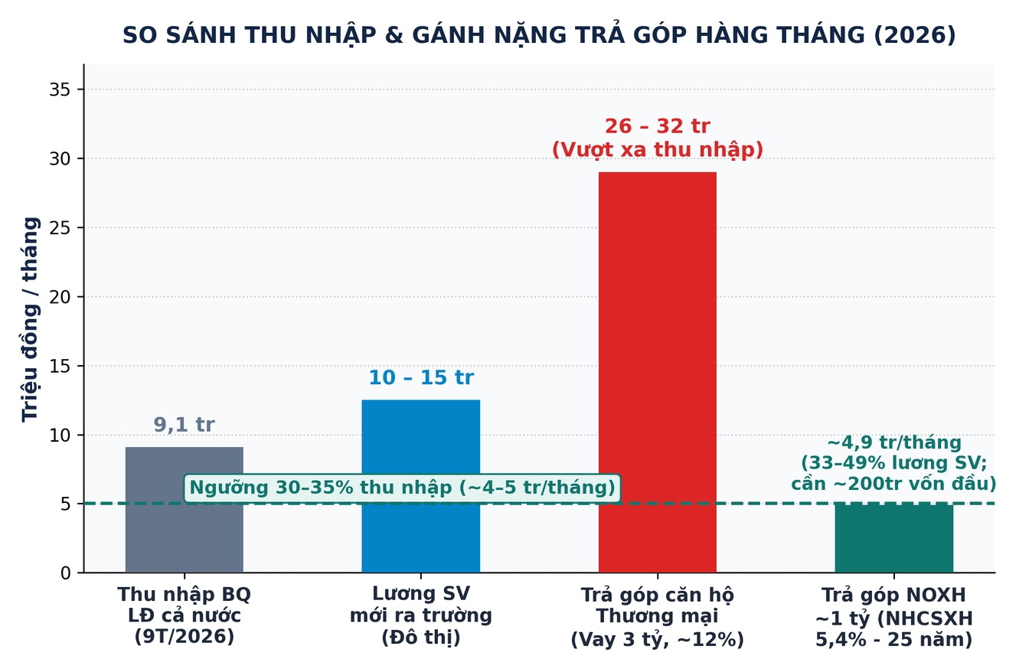
“Bàn tay vô hình thất bại”
Slide 9 / 15
Lệch pha cung – cầu nhà ở đô thị & Thực tế khả năng chi trả
1. MÂU THUẪN LỢI ÍCH KINH TẾ
Doanh nghiệp tối đa hóa lợi nhuận mâu thuẫn với Lợi ích của Người dân thu nhập thấp nhu cầu an cư giá rẻ
2. CẦU Ở THỰC ≠ CẦU CÓ KHẢ NĂNG CHI TRẢ
Tài liệu ước tính hơn 80% người lao động/sinh viên cần nhà; thu nhập 10–15 triệu khó mua căn 3–5 tỷ.
3. ĐẤT KHAN HIẾM & NGOẠI ỨNG
Đầu cơ, bong bóng và giá đất đẩy chi phí lên, phân hóa giàu nghèo, làm giảm cơ hội an cư và năng suất xã hội.
Biểu đồ: Khoảng cách thu nhập – trả góp thương mại và mức giảm áp lực khi vay NOXH (Nguồn: Cục Thống kê 9T/2026, Bộ Xây dựng Q2/2026 & NĐ 261/2025).
Nguồn: Bộ Xây dựng (BC Thị trường BĐS Q2/2026); Cục Thống kê (BC 9T/2026); Nghị định 261/2025/NĐ-CP.

Slide 10
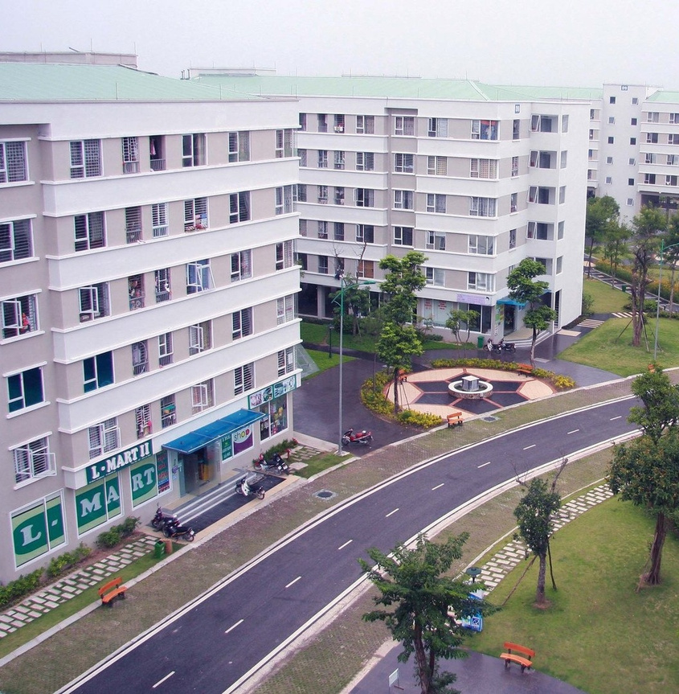
TRẢ LỜI CÂU HỎI 2 • ĐÒN BẨY KINH TẾ PHÍA CUNG
Slide 10 / 15
Công cụ 1 – 2 – 4: Giảm chi phí đầu vào & bù đắp lợi nhuận hợp pháp
MIỄN
TIỀN ĐẤT
1. Đất đai & Hạ tầng (Điều 85 Luật Nhà ở 2023)
Miễn tiền sử dụng đất, tiền thuê đất (không phải làm thủ tục tính giá đất); chủ đầu tư có thể được hỗ trợ kết nối hạ tầng kỹ thuật theo quy định và điều kiện cụ thể.
5% GTGT
10% TNDN
2. Ưu đãi Thuế đúng phạm vi (Luật Thuế 2024 – 2025)
Áp thuế GTGT 5% đối với bán, cho thuê, cho thuê mua NOXH; áp thuế suất TNDN ưu đãi 10% đối với phần thu nhập từ đầu tư NOXH đủ điều kiện.
LÃI ≤10%
& 20% TM
4. Trần lợi nhuận NOXH & Bù đắp thương mại theo luật
Áp trần lợi nhuận định mức tối đa 10% cho phần diện tích xây dựng NOXH; cho phép bố trí tối đa 20% diện tích đất/sàn kinh doanh dịch vụ, thương mại theo phương án luật định.
Ảnh thật: Khu NOXH tích hợp siêu thị thương mại tầng trệt (L-Mart) | Nguồn: Báo Điện tử Chính phủ
Nguồn pháp lý: Điều 85 Luật Nhà ở 2023; Luật Thuế GTGT 2024; Luật Thuế TNDN 2025.

Slide 11
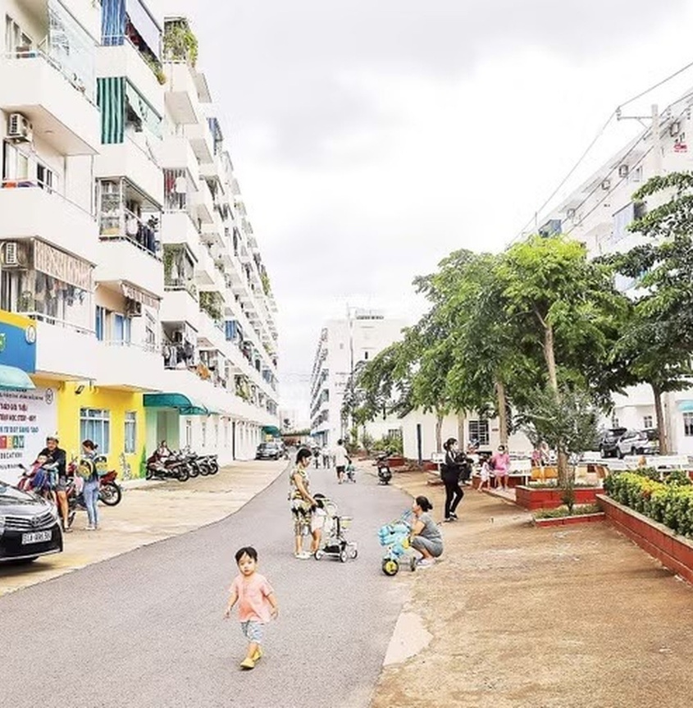
TRẢ LỜI CÂU HỎI 2 • ĐÒN BẨY PHÍA CẦU (CẬP NHẬT 2026)
Slide 11 / 15
Công cụ 3: Trần thu nhập mới (NĐ 136/2026) & 2 kênh tín dụng ưu đãi
1. TRẦN THU NHẬP MỚI (NGHỊ ĐỊNH 136/2026/NĐ-CP TỪ 07/4/2026):
• Độc thân: ≤ 25 triệu/tháng | Độc thân nuôi con chưa thành niên: ≤ 35 triệu | Vợ chồng: ≤ 50 triệu/tháng.
• Lưu ý: Thu nhập chỉ là 1 điều kiện; người mua còn phải thuộc nhóm đối tượng (Điều 76) & chưa có nhà ở theo luật.
2. TÁCH BẠCH RÕ 2 CHƯƠNG TRÌNH TÍN DỤNG ƯU ĐÃI (NĂM 2026):
• Kênh NHCSXH (NĐ 261/2025): Lãi suất 5,4%/năm, tối đa 25 năm (cho đối tượng đủ điều kiện vay vốn chính sách).
• Kênh 9 NHTM cho người <35 tuổi mua NOXH (01/7–31/12/2026, CV 5340/NHNN): 6,5%/năm (5 năm đầu) & mức tham chiếu 7,5%/năm (10 năm tiếp theo, điều chỉnh định kỳ).
3. BÀI TOÁN DÒNG TIỀN THỰC TẾ (MINH HỌA CĂN NOXH ~1 TỶ ĐỒNG):
• Vay NHCSXH 800 triệu (5,4% – 25 năm) trả trung bình ~4,9 triệu/tháng — giảm mạnh so với vay thương mại, nhưng vẫn cần ~200 triệu vốn ban đầu & chiếm 33–49% lương SV mới ra trường.
Ảnh thật: Gia đình trẻ & trường mầm non nội khu NOXH Lê Thành An Lạc, TP.HCM | Nguồn: Báo Xây dựng
Nguồn pháp lý: Nghị định 136/2026/NĐ-CP (hiệu lực 07/4/2026); Nghị định 261/2025/NĐ-CP; NHNN (CV 5340/NHNN-CSTT, H2/2026).

Slide 12
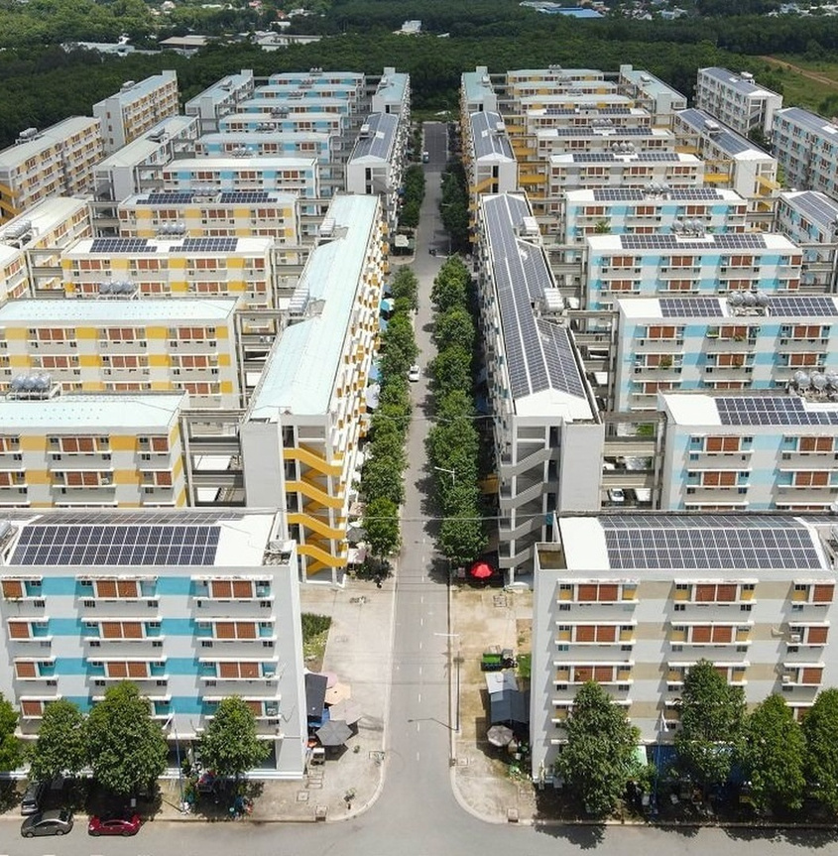
TRẢ LỜI CÂU HỎI 2 • NHÀ CHO THUÊ & THỂ CHẾ (MỤC 5.2)
Slide 12 / 15
Công cụ 5 & 6: Phát triển NOXH cho thuê, "Luồng xanh" & Quy mô 2026
5. PHÁT TRIỂN NOXH CHO THUÊ (GIẢI BÀI TOÁN VỐN BAN ĐẦU):
• Đáp ứng nhu cầu chỗ ở cho lao động trẻ, công nhân chưa tích lũy đủ 20% vốn tự có ban đầu.
• Cả nước có 114 dự án NOXH có nhà ở cho thuê đang triển khai, với tổng cộng 63.970 căn (khung giá thuê do UBND cấp tỉnh ban hành phù hợp thu nhập).
6. THỂ CHẾ "LUỒNG XANH" & HẬU KIỂM MINH BẠCH (MỤC 5.2):
• Cơ chế "luồng xanh" cắt giảm ≥50% thời gian thủ tục đầu tư → giúp DN đẩy nhanh tiến độ dự án.
• Đối soát dữ liệu dân cư – nhà đất & hạn chế chuyển nhượng 5 năm nhằm ngăn chặn đầu cơ trục lợi.
QUY MÔ TRIỂN KHAI ĐẾN QUÝ III/2026 (BỘ XÂY DỰNG, 15/10/2026):
• Tổng cộng 947 dự án với 910.933 căn đã hoàn thành, đang xây dựng hoặc được chấp thuận chủ trương (~91% mục tiêu Đề án); trong đó 216.626 căn thuộc 363 dự án đã hoàn thành.
Ảnh thật: Khu NOXH quy mô lớn cho người lao động mua & thuê | Nguồn: Báo Điện tử Chính phủ
Nguồn số liệu: Họp báo Quý III/2026 của Bộ Xây dựng (15/10/2026); Nghị quyết 07/NQ-CP (2026) & NĐ 302/2025/NĐ-CP.

Slide 13
CHỐT LẬP LUẬN PHÁP LÝ CÂU 2 • ĐIỀU 83 LUẬT NHÀ Ở 2023
Slide 13 / 15
Nhà nước can thiệp có phải vi phạm quyền tự do kinh doanh?
✓ CAN THIỆP HỢP PHÁP THEO LUẬT ĐỊNH
✕ CAN THIỆP THIẾU HỢP LÝ / TÙY TIỆN
• Nhà nước quy định nghĩa vụ NOXH công khai, minh bạch từ khâu quy hoạch (khoản 2 Điều 83 Luật Nhà ở 2023).
• Tại đô thị loại đặc biệt, loại I, II, III, chủ đầu tư dự án thương mại thực hiện 1 trong 3 hình thức linh hoạt:
(1) Dành một phần diện tích đất dự án xây dựng NOXH;
(2) Bố trí quỹ đất NOXH đã đầu tư hạ tầng ở vị trí khác; hoặc
(3) Đóng tiền tương đương giá trị quỹ đất đã đầu tư hạ tầng.
• Đi kèm ưu đãi thuế, đất đai, tín dụng — bảo đảm quyền kinh doanh hợp pháp & lợi nhuận chính đáng của doanh nghiệp.
• Tùy tiện dùng mệnh lệnh hành chính buộc doanh nghiệp bán nhà thương mại dưới chi phí sản xuất.
• Áp đặt nghĩa vụ ngoài căn cứ pháp luật, thay đổi chính sách bất ngờ hoặc tạo cơ chế "xin – cho" thiếu công bằng.
• Hệ lụy kinh tế: Xâm phạm quyền tự do kinh doanh, làm doanh nghiệp thu hẹp đầu tư và gây khan hiếm nguồn cung trầm trọng hơn.
KẾT LUẬN TRỰC DIỆN ĐỀ BÀI CQ7:
"Quyền tự do kinh doanh phải được tôn trọng, nhưng không đồng nghĩa doanh nghiệp không có nghĩa vụ theo pháp luật. Nhà nước cần can thiệp bằng thể chế minh bạch và các công cụ khuyến khích kinh tế, vừa bảo đảm quyền lợi hợp pháp của doanh nghiệp, vừa thực hiện mục tiêu an sinh xã hội."
Nguồn pháp lý: Hiến pháp 2013 (Điều 33); Luật Nhà ở 2023 (khoản 2 Điều 83 & Điều 85); Nghị định 100/2024/NĐ-CP.

Slide 14
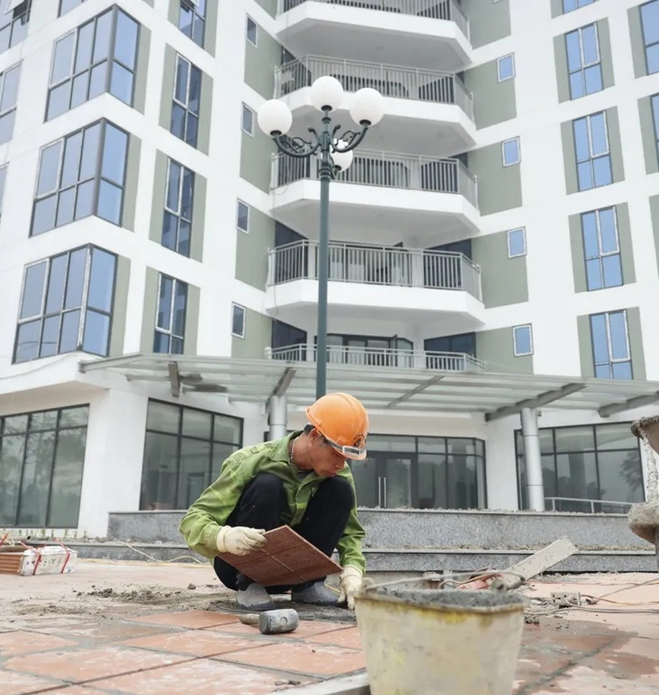
KẾT LUẬN • HÀI HÒA LỢI ÍCH
14 / 15
Kết luận: tam giác hài hòa lợi ích trong bài toán nhà ở
DOANH NGHIỆP • LỢI NHUẬN HỢP LÝ
Có dòng tiền, đầu ra và rủi ro pháp lý dễ dự báo; tài liệu đặt mục tiêu lợi nhuận hợp nhất khoảng 15–18%.
NGƯỜI LAO ĐỘNG • AN CƯ VỪA SỨC
Tiếp cận căn 600–800 triệu; tài liệu ước tính trả góp 3,5–5 triệu/tháng với thu nhập 10–15 triệu.
NHÀ NƯỚC & XÃ HỘI • LỢI ÍCH DÀI HẠN
An sinh, việc làm, ổn định xã hội và phát triển bền vững nguồn nhân lực trẻ.
KẾT LUẬN:
Nhà nước dùng công cụ kinh tế và thể chế minh bạch để hài hòa ba lợi ích — không thay cơ chế thị trường bằng mệnh lệnh.
Ảnh tư liệu: Thi công dự án NOXH Viglacera | Nguồn: Thời báo VTV
Nguồn: Tài liệu ôn tập và phản biện mới nhất trong repo, bảng “Tam giác hài hòa lợi ích 3 bên”.

Slide 15
PHỤ LỤC • TÀI LIỆU THAM KHẢO
15 / 15
Nguồn dữ liệu, văn bản pháp lý và ảnh tư liệu
1. GIÁO TRÌNH, VĂN BẢN PHÁP LUẬT & BÁO CÁO
• Tài liệu ôn tập và phản biện KTTT trong repo (bản cập nhật mới nhất).
• Giáo trình KTCT Mác – Lênin (Bộ GD&ĐT, 2021), Chương 5.1–5.2, tr. 169–196.
• Luật Nhà ở 2023 (Điều 76, 83, 85, 89); Luật Đất đai 2024; Luật Kinh doanh BĐS 2023.
• NQ 201/2025/QH15; NĐ 192/2025, 261/2025, 302/2025; NĐ 136/2026.
• NQ 303/NQ-CP (30/09/2026) thay NQ 07/NQ-CP; NHNN CV 5340/NHNN-CSTT (19/06/2026).
• Bộ Xây dựng: báo cáo Q2/2026, họp báo Q3/2026; Cục Thống kê: báo cáo 9T/2026.
2. NGUỒN ẢNH TƯ LIỆU
• Slide 1, 3, 4: Wikimedia Commons (CC BY-SA); từng ảnh có chú thích nguồn trên slide.
• Slide 2: Pexels; slide 6: Báo Tuổi Trẻ và Viglacera.
• Slide 8, 10, 12: Báo Điện tử Chính phủ; slide 11: Báo Xây dựng.
• Slide 14: Thời báo VTV. Ảnh được giữ dưới dạng đối tượng riêng có thể thay, di chuyển hoặc cắt.
• Kiểm tra giấy phép/điều kiện tái sử dụng ảnh trước khi phát hành công khai.
Số liệu cập nhật theo nguồn ghi trên slide đến 30/10/2026; đối chiếu văn bản hiện hành trước khi sử dụng lại.

